Slide 1


Slide 2

1 сентября –
особая дата!

Slide 3
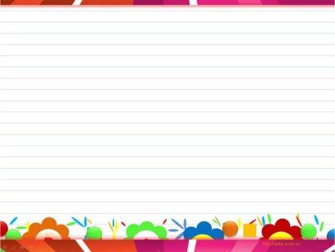
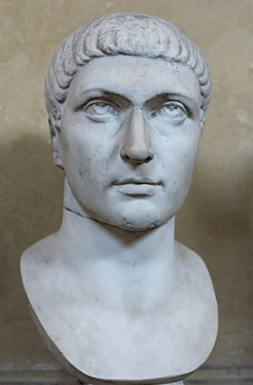
В 325 году Константин Великий, римский император, сделавший христианство господствующей религией, созвал первый Вселенский собор, на котором, помимо прочего, было решено начинать новый год с 1 сентября.

Slide 4
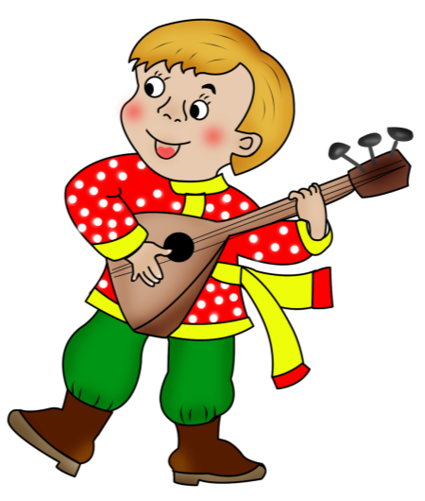
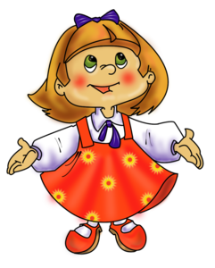
Православная Русь начала отмечать начало нового года 1-ого сентября в конце 15 века. Первым годом, начавшимся на Руси с 1 сентября, был 1492-ой. И случилось это по указу царя Иоанна III.

Slide 5
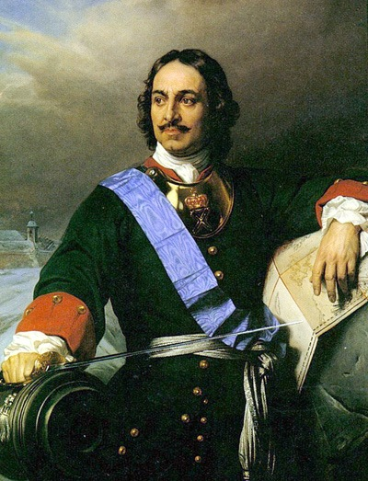
Продолжалось сентябрьское “новогодие” на Руси совсем не долго: уже в 1699 году Петр Первый издал указ о переносе Нового года на 1 января, чтобы не отличаться от Европы.
А традицию начинать учебный год по старинке 1 сентября оставили нетронутой. Вот почему именно 1 сентября дети идут в школу – потому что раньше этот день был первым днем не только учебного, но и календарного года!

Slide 6


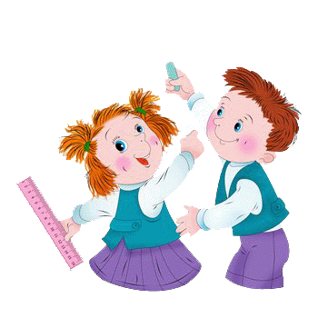
В 1984 году Верховный Совет СССР учредил новый праздник – День Знаний. Датой же праздника стал самый любимый день всех первоклашек – Первое сентября!

Slide 7
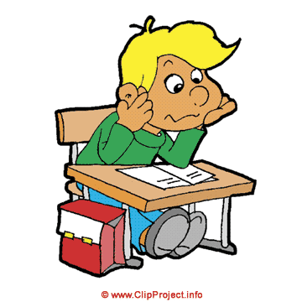
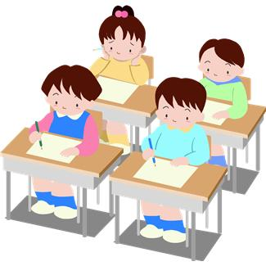
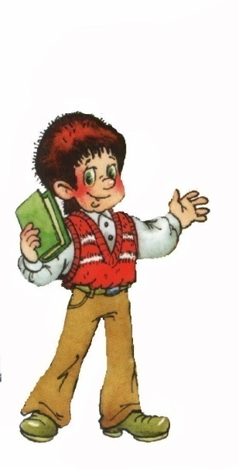



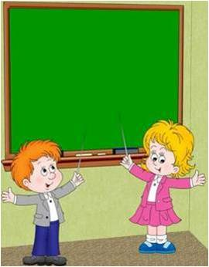
В Японии первый звонок звенит в апреле, а последний – в марте следующего года.
В США вообще нет четко установленной даты первого дня нового учебного года. Дату определяет каждый образовательный округ: получается, что американские дети из разных штатов идут в школу в разные дни – кто-то в конце июля, кто-то в августе, а кто-то и в сентябре.
В Австралии учебный год начинается в феврале.
В Германии – в середине октября.

Slide 8

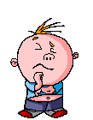
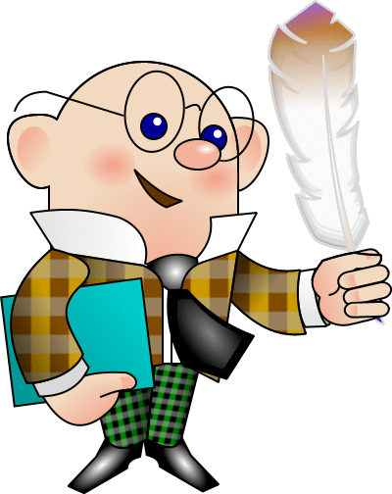
Знаете ли вы?..
Какое насекомое имеет кровь белого цвета?
Реши примеры на синих,
а затем - на желтых карточках.

Slide 9
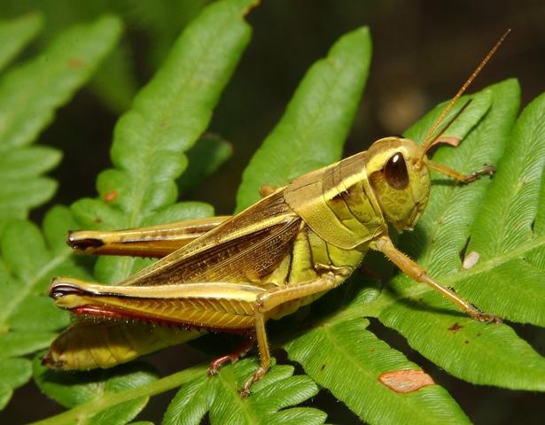
80 – 28
60 – 17
56 + 15
90 – 76
34 + 13
29 + 71
91 – 45
88 – 24
45 – 9
48 – 32

Slide 10
Знаете ли вы?..
Какая птица кормит своих птенцов тысячу раз за сутки?
Реши сначала уравнения,
затем – преобразуй именованные числа.

Slide 11
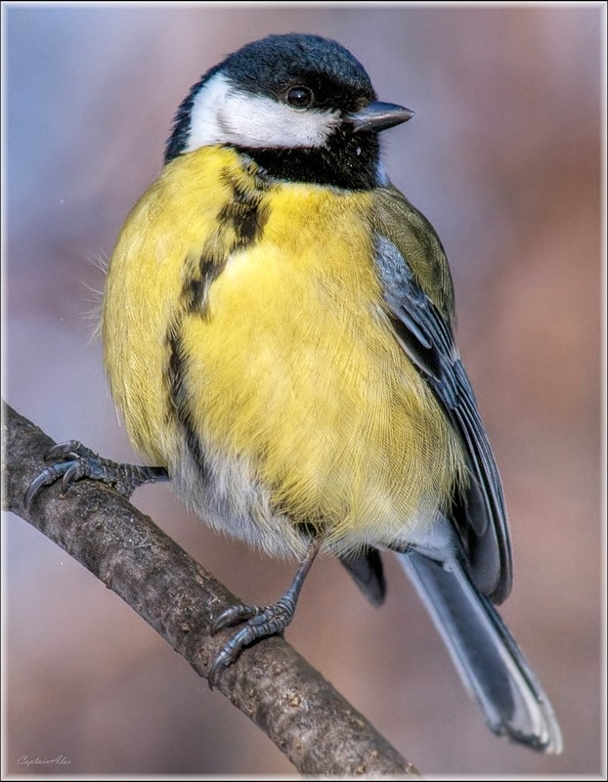
2 дм 6 см =... см
45 см = … мм
Х х 7 = 56
Х – 78 = 21
25 –Х = 13
6 см 2 мм=… мм

Slide 12
Знаете ли вы?..
Какое животное
имеет 25 000 зубов?
Реши задачи

Slide 13
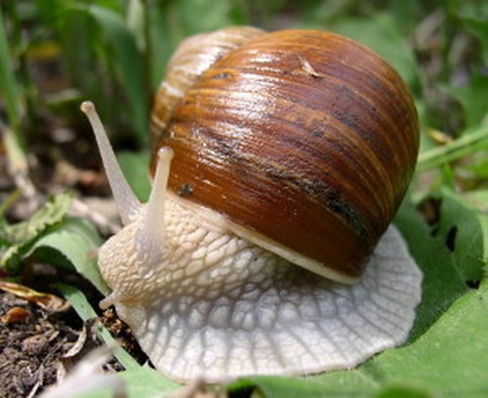
Одна тетрадь стоит 3 рубля.
Сколько стоят 9 таких тетрадей?
2. У Коли было 50 рублей и 10 рублей. Он купил ручку за 30 рублей. Сколько денег осталось у Коли?
3. 25 тюльпанов поставили в 5 ваз поровну в каждую вазу. Сколько тюльпанов в каждой вазе?

Slide 14
Знаете ли вы?..
Какая лягушка
самая большая?
Найдите “лишнее” слово

Slide 15

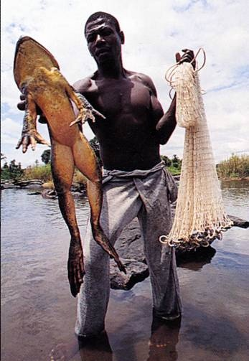
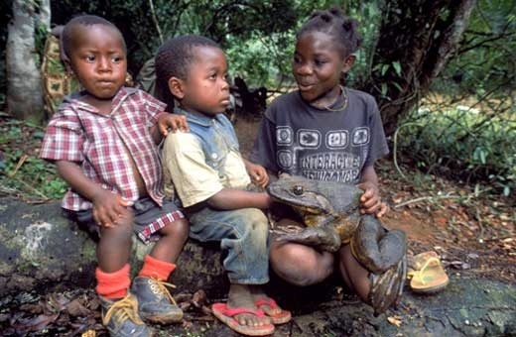

Голиаф
Метр, сантиметр, дециметр,
килограмм, миллиметр
Век, год, метр, месяц, час, минута

Slide 16
Знаете ли вы?..
Какая рыба плавает быстрее всех?
Расшифруйте ребусы

Slide 17

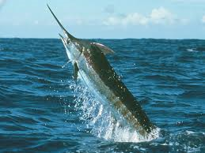
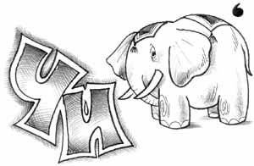
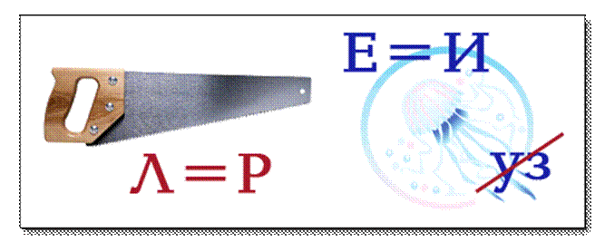

Slide 18
Знаете ли вы?..
У какой птицы самый длинный язык?
Продолжите ряд чисел

Slide 19
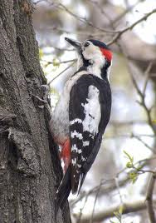
1, 2, 1, 3, 1, 4, ? , ? , ? , ?
3, 7, 11, 15, ?, ?, ?
99, 77, 55, ? , ?
12, 21, 13, 31, ? , ?

Slide 20
Знаете ли вы?..
Какое животное на суше прыгает выше всех?
Вспомни пословицу

Slide 21
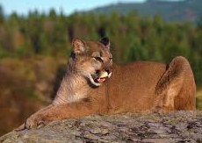
Семь раз отмерь, …
Старый друг ….
За двумя зайцами погонишься - …
Один ум хорошо, …

Slide 22
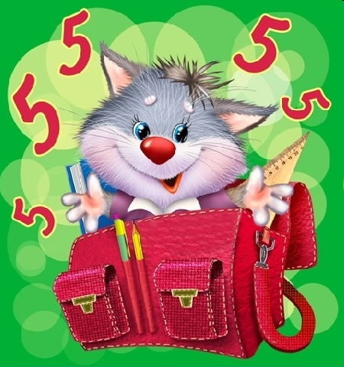

Slide 23


